Slide 1
Atención de solicitudes a través de Unidades Administrativas
Las solicitudes podrán ser turnadas a una o más Unidades administrativas con el fin de que estas generen la respuesta de la información que les corresponda

Slide 2
Solicitudes que requieren ser turnadas a Unidades Administrativas (UA)
El Sisai 2.0 cuenta con un módulo especial que sustituye los procesos internos de gestión generalmente llevados de forma manual a una gestión electrónica, dónde la atención a la solicitud se realiza de forma más eficiente y directa dando como resultado la disminución del tiempo de respuesta en las solicitudes recibidas.
A este módulo se le denomina Gestión interna y en ella las unidades administrativas podrán recibir y contestar las solicitudes que le sean turnadas por la Unidad de transparencia.

Slide 3
Solicitudes que requieren ser turnadas a UA
En el módulo de Gestión interna la unidad de transparencia deberá hacer clic en el apartado de Recepción Solicitudes gestión interna y localizar las solicitudes a turnar.

Slide 4
Solicitudes que requieren ser turnadas a UA
Para continuar con el proceso de turnado deberá localizar la solicitud que quiere asignarle a la(s) unidades administrativas que de acuerdo a sus facultades cuenten con la información solicitada.
A continuación el sistema le mostrará la pantalla de Selección de unidades administrativas. Sólo podrá seleccionar las unidades administrativas que estén dadas de alta en el catalogo de Unidades administrativas (actualmente en SIPOT).

Slide 5
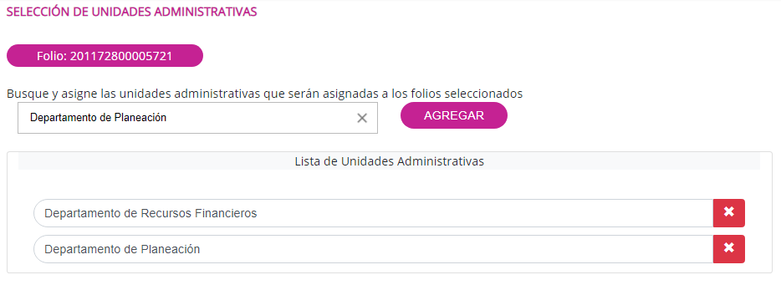
Solicitudes que requieren ser turnadas a UA
Recuerda que las unidades administrativas seleccionadas deberán contar con una cuenta de usuario con el (Rol - unidad administrativa), de otra forma las solicitudes podrán ser atendidas y quedarán sin respuesta.

Slide 6
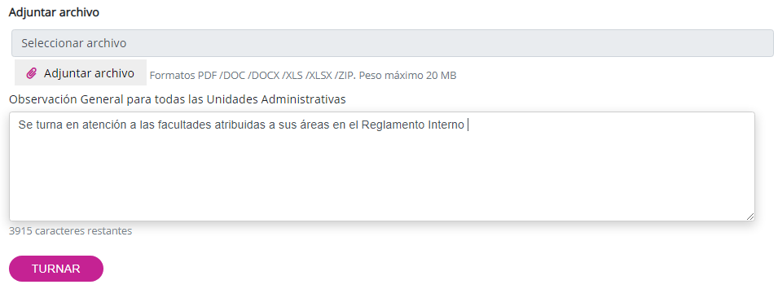
Solicitudes que requieren ser turnadas a UA

Slide 7
Solicitudes que requieren ser turnadas a UA
Al hacer clic en el botón Turnar, el sistema generar subfolios de atención por cada unidad administrativa a la que fue turnada. En ese momento la solicitud pasa a cada una de las cuentas de las UA.

Slide 8
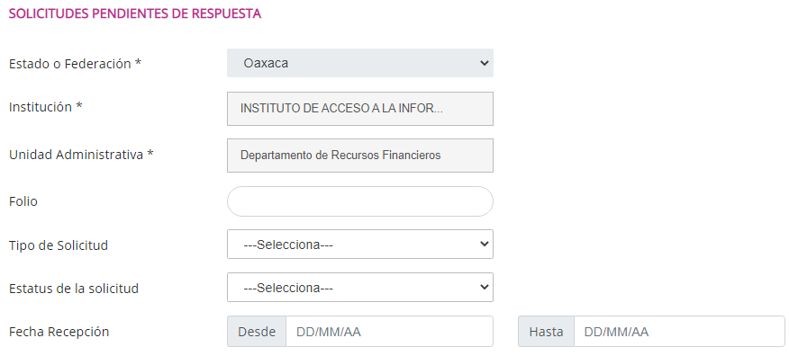
Respuesta de la Unidad Administrativa
La Unidad Administrativa podrá visualizar las solicitudes que le hayan sido turnadas por la Unidad de Transparencia y que estén pendientes de recibir respuesta en el módulo de Gestión Interna apartado Respuesta solicitudes asignadas por Unidad de transparencia.

Slide 9
Respuesta de la Unidad Administrativa
La Unidad Administrativa podrá visualizar el detalle de la solicitud haciendo clic en cualquier parte de la fila dónde se encuentre la solicitud pendiente de atender. Contará además con un botón de Seguimiento que le permitirá conocer si la solicitud fue turnada a otras unidades administrativas y conocer las respuestas que estas pudieran estar generando.

Slide 10
Respuesta de la Unidad Administrativa
La Unidad Administrativa podrá atender la solicitud turnada seleccionando el folio en la tabla de resultados al hacer clic en la segunda columna y posteriormente haciendo clic en el botón Emitir respuesta.

Slide 11
Respuesta de la Unidad Administrativa

Slide 12
Respuesta de la Unidad Administrativa
Una vez que seleccione un tipo de respuesta del catálogo de respuestas disponibles, la unidad administrativa podrá proporcionar la respuesta correspondiente en el apartado siguiente.

Slide 13
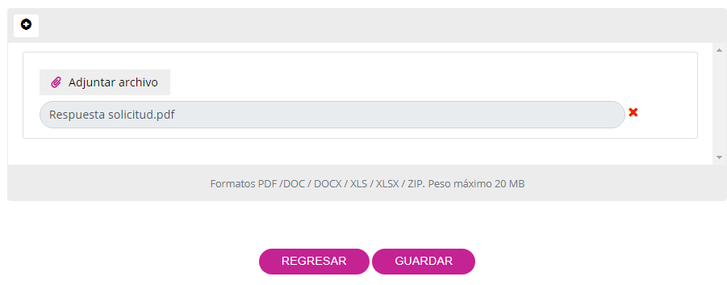
Respuesta de la Unidad Administrativa
La Unidad administrativa podrá cargar como adjunto a la respuesta uno o varios archivos en modalidad de carpeta comprimida .zip
Peso máximo permitido 20MB

Slide 14
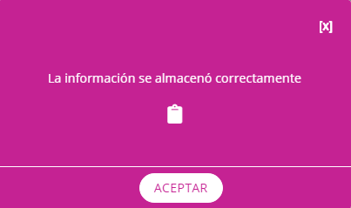
Respuesta de la Unidad Administrativa
El sistema analizará si la respuesta proporcionada por la unidad administrativa es terminal o si requiere intervención del Comité de transparencia. Sí se trata de lo segundo la unidad administrativa deberá esperar que el Comité de transparencia confirme su respuesta, en caso contrario; es decir si la respuesta es revocada o modificada, el sistema solicitará emitir una nueva respuesta atendiendo la resolución que el comité haya emitido.
Si la respuesta es terminal, el proceso de atención de la unidad administrativa concluye y la solicitud pasa a la Unidad de transparencia.

Slide 15
Seguimiento de solicitudes turnadas a Unidades Administrativas
En el módulo de Gestión interna la unidad de transparencia deberá hacer clic en el apartado de Seguimiento solicitudes asignadas a unidades administrativas y localizar las solicitudes turnadas.

Slide 16
Seguimiento de solicitudes turnadas a Unidades Administrativas
Con este botón la unidad de transparencia podrá visualizar las unidades administrativas a las que les turno la solicitud seleccionada.

Slide 17
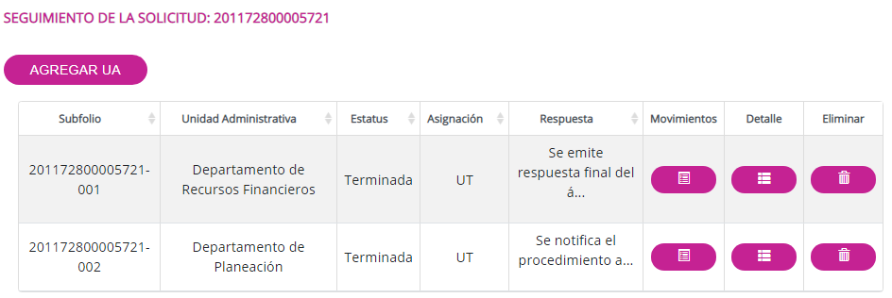
Seguimiento de solicitudes turnadas a Unidades Administrativas
Con este botón la unidad de transparencia podrá visualizar el estatus de atención que las unidades administrativas realizan por cada subfolio de solicitud turnado.

Slide 18
Seguimiento de solicitudes turnadas a Unidades Administrativas
El botón de Integración permitirá conocer las respuestas de atención de la solicitud, aquí la unidad de transparencia encontrara la unidad administrativa que respondió, el tipo de respuesta otorgada, la fecha de respuesta, el archivo adjunto de respuesta, etc...
La unidad de transparencia deberá descargar las respuestas de sus unidades administrativas y de forma manual realizar la integración de las mismas en un solo archivo o en una carpeta .zip mismo que servirá para dar respuesta final al solicitante.

Slide 19
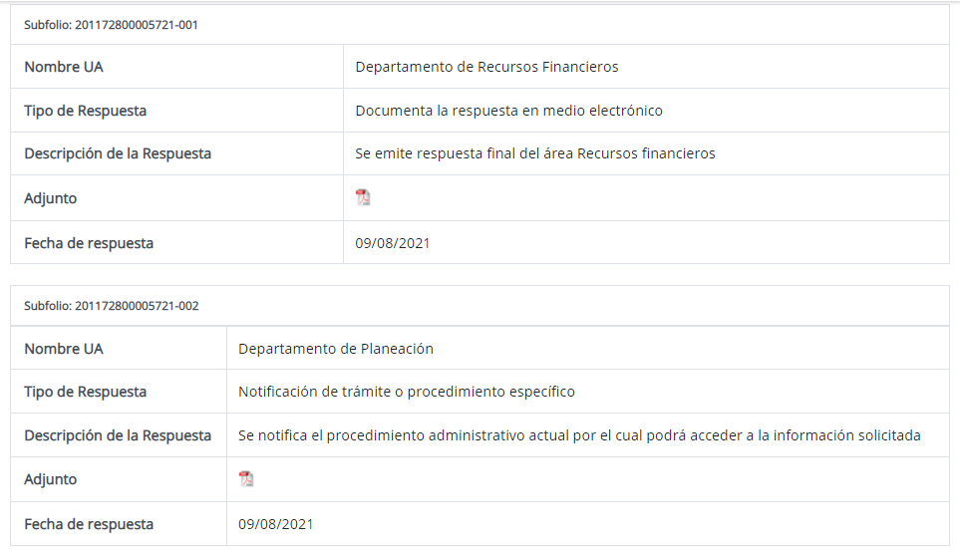
Seguimiento de solicitudes turnadas a Unidades Administrativas

Slide 20
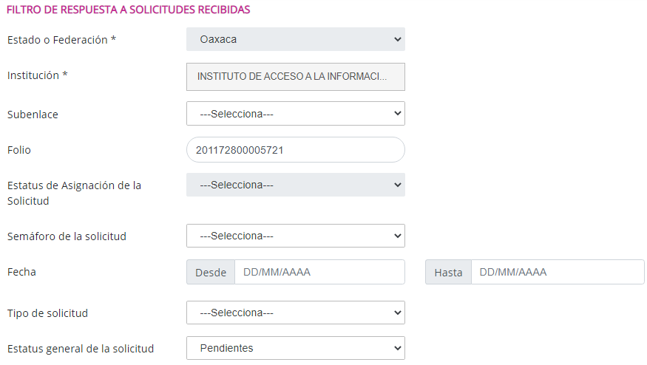
Envío de respuesta final al solicitante
Finalmente la unidad de transparencia deberá enviar la respuesta final al solicitante desde el módulo Unidad de transparencia haciendo clic en el apartado de Respuesta solicitudes unidad de transparencia.

Slide 21
Envío de respuesta final al solicitante

